Slide 1

Conditionals and loops

Slide 2
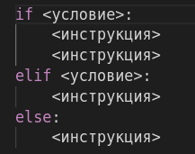
Структура на if

Slide 3
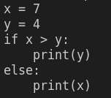
Въпрос
Какво ще изведе този код?

Slide 4
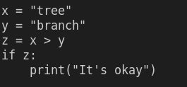
Още един въпрос
Какво ще изведе този код?

Slide 5
Основни правила за if
Условието ТРЯБВА да се отъждествява на True(вярно), за да се изпълнят последващите инструкции
Индентация - кода, който искаме да изпълним в резултат на if-elif-else трябва да бъде коректно индентиран (4 спейса по стандарт)

Slide 6

if на един ред

Slide 7

Pass

Slide 8
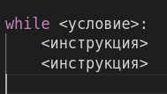
Структура на while

Slide 9
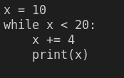
Въпрос
Какво ще изведе този код?

Slide 10

Безкраен цикъл

Slide 11

Input
Взимане на “входни данни” от потребителя

Slide 12
Задачи
Вземете 1 число с input и съберете всички числа от 1 до зададеното число
Напишете програма, която брои четните и нечетни числа в даден списък(примерен списък: [1, 5, 4, 16, 0, 52, 17]
Напишете програма, която намира първите n прости числа ( числото n го вземете с input)
Напишете програма, която пресмята възрастта на куче в човешки години(Първите 2 години са по 10.5 човешки, всяка следваща е по 4 години).

Slide 13

ВЪПРОСИ?

